Slide 1



卫星数据智能计算技术实验室
资源耦合卫星地面调度中
DQN 家族优势的统计证据
Statistical Evidence for a DQN-Family Advantage in a Resource-Coupled Satellite-Ground Scheduling Benchmark
汇报人：杨博丞
哈尔滨工业大学（深圳）空天科技学院
卫星数据智能计算技术实验室
2026.09.10
Notes:
开场：本报告介绍当前论文的核心问题、方法、统计证据与适用边界。题目和作者信息来自 manuscript.tex；视觉风格及标识来自用户指定模板。建议用 30 秒说明研究对象不是一般任务分配，而是带持续资源状态的卫星—地面序贯调度。

Slide 2
汇报提纲
目录
01
研究背景与问题
02
基准与方法
03
实验结果与统计证据
04
边界与结论
02
Notes:
汇报分为四部分：先界定资源耦合调度问题，再说明可复现基准与六种 DQN 目标，随后展示跨场景、跨随机种子的统计证据，最后讨论边界和结论。

Slide 3
一、研究背景与问题
一次调度动作会同时改变多个持续资源状态
三种处理路径
星上处理
地面处理
星地协同
资源耦合
onboard
ground
collaborative
动作会改变热、能量、队列和链路状态；
这些状态又共同决定后续动作的代价。
持续演化的六类资源
热状态
能量
任务队列
长期价值学习用于显式处理
跨时段影响与软约束惩罚
计算利用率
链路带宽
接触时长
关键难点不是单步代价，而是当前动作对后续可行性与累积成本的长期影响。
03
Notes:
对应 manuscript.tex 的 System Model 与 Introduction。强调资源是持久状态而不是独立任务属性。三个动作共同作用于六类资源，因此贪心选择可能把代价推迟到后续时段。

Slide 4
一、研究背景与问题
研究问题与三项贡献
现有证据缺口
许多调度研究在算法、训练预算、测试轨迹和统计检验上并不完全可比，
难以区分“算法优势”与“实验配置优势”。
01
可复现资源耦合基准
统一任务生成、资源状态、软约束和评测轨迹。
02
匹配条件下比较六种 DQN 目标
共享网络结构、训练交互和测试场景，仅改变学习目标。
03
用联合统计证据界定结论
跨 20 个模型种子与共享轨迹，报告联合区间、符号检验与敏感性结果。
研究目标：在匹配训练预算和交互数据的条件下，检验 DQN 家族相对短视规划的稳定优势。
04
Notes:
对应 Introduction 末尾现版本保留的三项贡献。第四点已按作者要求删除，因此本页不新增额外贡献。讲述时突出“匹配条件”和“联合统计证据”，避免把结论泛化到真实飞行环境。

Slide 5
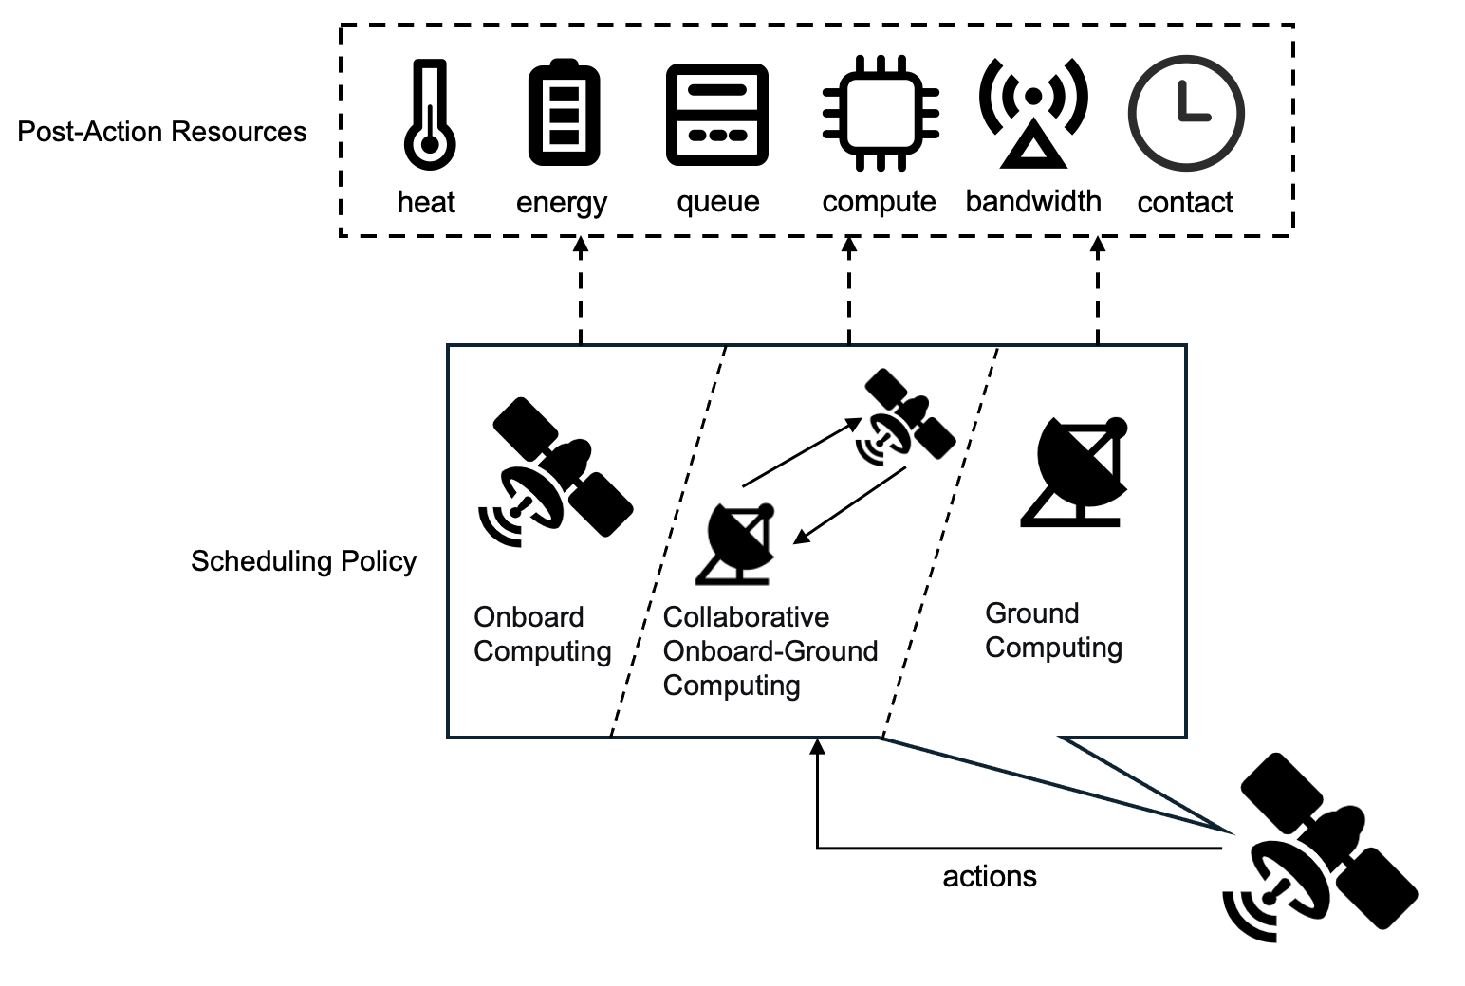
二、基准与方法
系统模型：动作路径与六类后置资源
图源：论文 Fig. 1（manuscript.tex）
同一任务在三种处理路径之间选择；每条路径对应不同的资源消耗与后续状态。
05
Notes:
对应论文 Fig. 1。上方是 onboard、ground、collaborative 三种动作，下方是动作后持续演化的资源量。建议按从任务输入到动作、再到资源状态的顺序讲图。

Slide 6
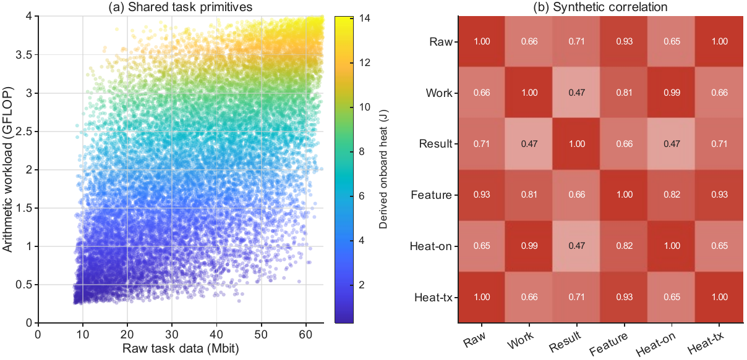
二、基准与方法
合成任务生成器：保留任务属性间的物理一致性
20,000
独立物理审计任务
0.660
数据量—工作量相关系数
设计原则
任务属性相关
资源转换可解释
随机性可复现
图源：论文 Fig. 2
生成器用于受控统计比较；它体现一致性约束，但不声称拟合真实在轨任务分布。
06
Notes:
对应论文任务生成器审计图。20,000 个独立任务用于检查生成关系，数据量与工作量相关系数为 0.660。需要主动说明：该生成器是可控、可复现的合成基准，不是对真实飞行分布的经验拟合。

Slide 7
二、基准与方法
六种 DQN 学习目标及匹配训练条件
目标变体 | 事实动作 Bellman | 全动作辅助 | Double 目标
Standard DQN | 是 | 否 | 否
Full-action Q | 是 | Q 值监督 | 否
Immediate advantage | 是 | 即时优势 | 否
Centered | 是 | 中心化优势 | 否
Double | 是 | 否 | 是
Double + centered | 是 | 中心化优势 | 是
注：六个变体均使用相同状态、动作、网络容量、训练交互与评测协议。
统一网络、训练交互和评测轨迹，使差异尽可能归因于目标构造。
07
Notes:
对应 DQN Objective Family。Standard 为事实动作 Bellman；Full-action Q、Immediate advantage、Centered 引入不同的全动作辅助；Double 使用解耦选择与评估；Double + centered 组合两者。这里不把辅助监督表述为额外环境交互，因为它来自同一状态下的模型化动作评价。

Slide 8
二、基准与方法
评测设计：共享轨迹、独立模型种子与联合推断
20
20
5
30
10,000
独立模型种子
每种子共享测试轨迹
完全耦合场景
DQN–MPC-4 对比
联合 bootstrap 重采样
比较对象
Argmin
MPC-4
Contextual bandit
Threshold
6× DQN
统计证据链
①
逐对配对均值差
②
联合 95% 区间
③
Holm 校正符号检验
支持判据预先固定：均值差为负、95% 区间排除 0，并报告多重比较校正。
08
Notes:
对应 Experimental Design。五个完全耦合场景是 nominal、burst、link-limited、energy-limited、thermal-stress。每个模型种子在 20 条共享 held-out 轨迹上评测。30 个对比来自 6 个 DQN 目标乘 5 个场景。联合 bootstrap 使用 10,000 次重采样，符号检验按 Holm 校正。

Slide 9
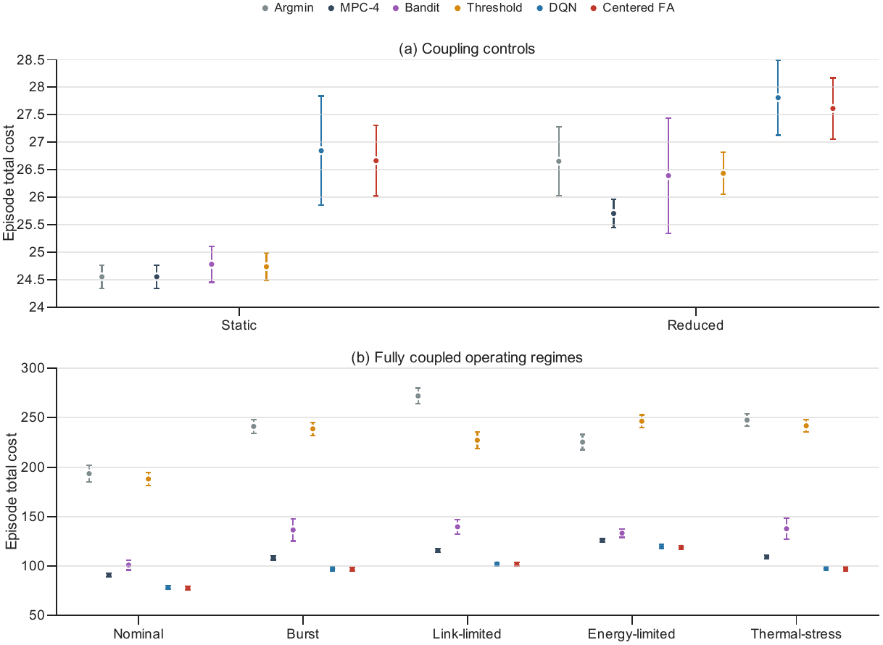
三、实验结果与统计证据
七类场景中的总体表现
图源：论文 Fig. 3；Static 与 Reduced 用于诊断，五个 Full regimes 用于主要结论。
在五个完全耦合场景中，DQN 家族均低于所有非 DQN 基线；数值越低越好。
09
Notes:
对应论文主结果图。静态和 reduced 场景用于诊断模型在耦合减弱时的行为，主要结论只基于右侧五个 fully coupled regimes。不要把 DQN 在所有七种场景中的排序笼统表述为无条件最优。

Slide 10
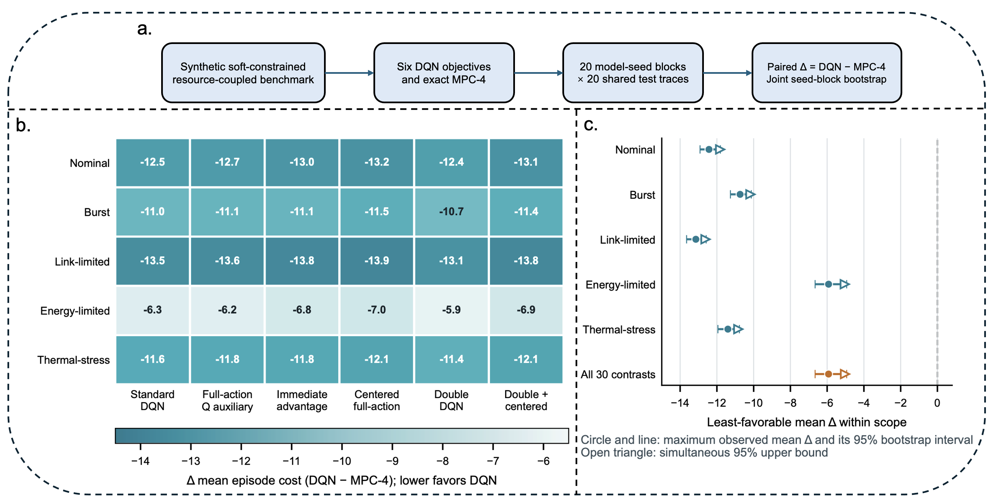
三、实验结果与统计证据
30/30 个 DQN–MPC-4 对比支持家族优势
30 / 30
平均差均低于 0
−5.92
最不利均值差
−5.03
同时 95% 上界
Holm 校正后最大 p = 5.722×10⁻⁵
图源：论文 Fig. 4
最不利比较仍为 −5.92；同时 95% 上界为 −5.03，保持在零以下。
10
Notes:
核心结论页。差值定义为 DQN 成本减 MPC-4 成本，因此负值表示 DQN 更好。30 个均值差全部为负，且每个配对 95% 区间排除 0。跨全部比较的同时 95% 上界为 −5.03；最不利均值差为 −5.92；Holm 校正符号检验最大 p 值为 5.722e−05。

Slide 11
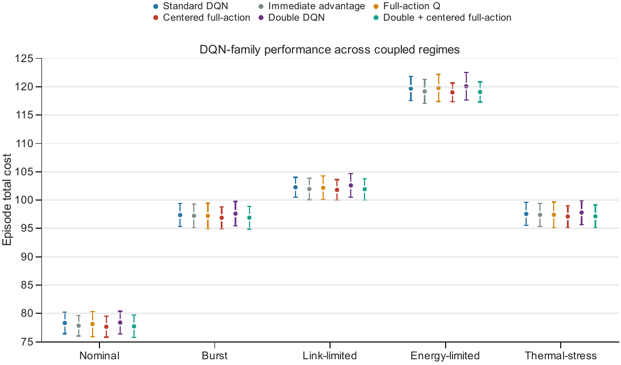
三、实验结果与统计证据
DQN 家族内部差异随场景变化
Nominal 场景
77.66–78.40
六种 DQN 的成本范围
Centered
在多个场景中数值最低，
但领先幅度小且并非处处显著。
图源：论文 Fig. 5
证据支持的是“DQN 家族相对 MPC-4”的稳定优势，而非某一目标在所有场景中绝对占优。
11
Notes:
对应论文 DQN-family 细分结果。Nominal 下六种目标范围为 77.66–78.40，远小于它们与 MPC-4（90.83）的差距。Centered 在若干场景中最低，但家族内部区间显示差异较小且依场景变化，因此不要宣称 centered 普遍最优。

Slide 12
三、实验结果与统计证据
规划深度：成本下降伴随显著运行时间增长
规划深度 H | 枚举序列数 | 平均成本 | 单步运行时间 (ms)
1 | 3 | 99.33 | 0.13
2 | 9 | 92.80 | 0.50
4 | 81 | 90.83 | 4.82
6 | 729 | 89.35 | 42.50
成本
99.33 → 89.35
−10.0%
运行时间
0.13 → 42.50 ms
约 327×
基于 400 条 held-out 轨迹；本文未进行匹配的 DQN 推理延迟测量。
更深的精确规划继续降低成本，但从 H=1 到 H=6，运行时间增长约 327 倍。
12
Notes:
对应规划深度消融。H=1、2、4、6 的成本分别为 99.33、92.80、90.83、89.35，运行时间为 0.13、0.50、4.82、42.50 ms。该表基于 400 条 held-out 轨迹。必须保留限定：没有在同一硬件和实现条件下测量 DQN 推理延迟，因此不能据此声称 DQN 在墙钟时间上快于 MPC。

Slide 13
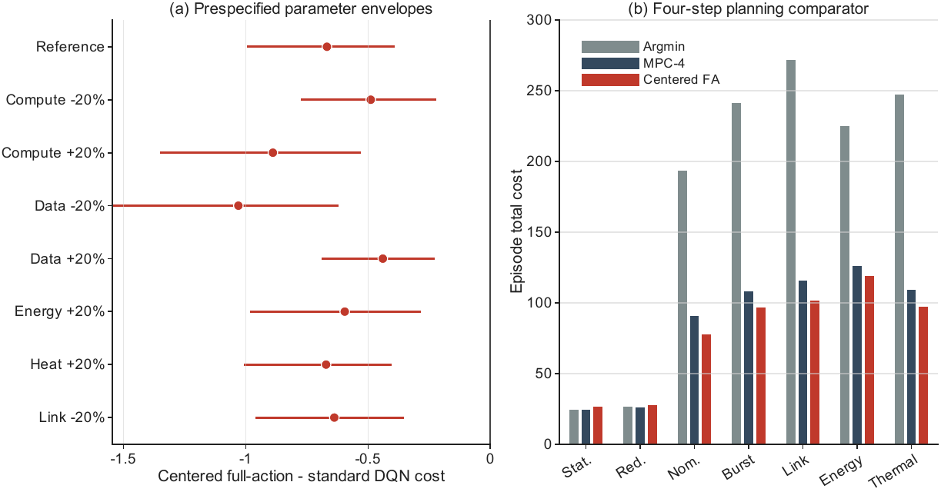
三、实验结果与统计证据
参数敏感性与预览误差
8 / 8
参数剖面区间低于 0
0.50–1.66%
Centered 相对 Standard 改善
预览缩放
0.85：3/5 场景支持
1.15：3/5 场景支持
图源：论文 Fig. 6
参数剖面支持 8/8；预览缩放 ±15% 时各仅支持 3/5 个场景，应按边界而非失败解读。
13
Notes:
左侧参数敏感性覆盖 8 个剖面，Centered 相对 Standard 的改善约 0.50%–1.66%，所有配对区间低于 0。右侧预览误差把规划输入统一缩放为 0.85 或 1.15，两种情况下都只有 3/5 场景满足原支持判据，因此只能称部分稳健，不能称对预览误差完全鲁棒。

Slide 14
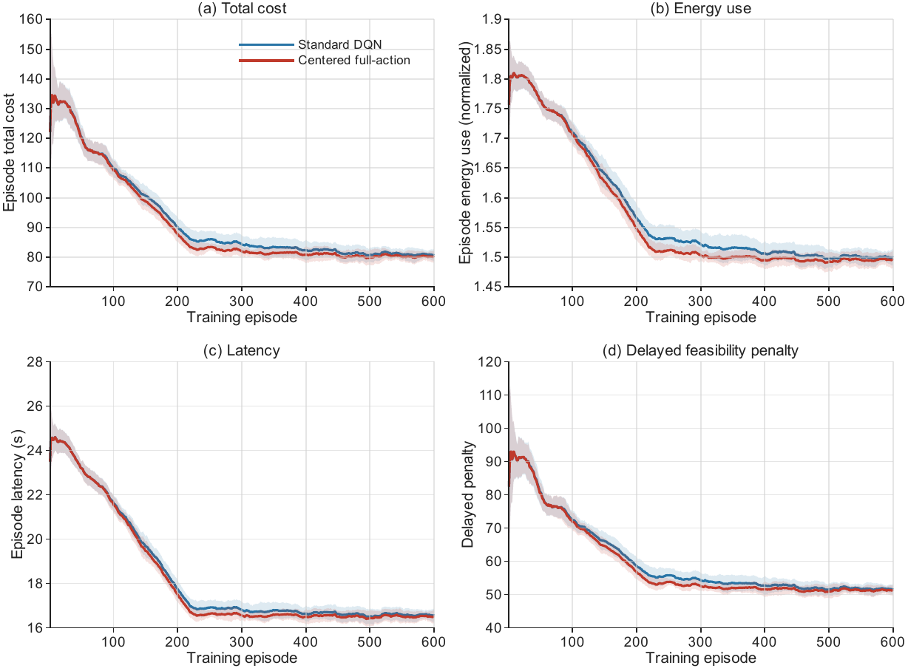
三、实验结果与统计证据
训练稳定性与工程指标
约 220 episodes
Standard 与 Centered 曲线趋于稳定
延迟惩罚
更低
建模能耗
更低
时延
更低
传输数据量
更低
边界：两者都触及 clipped energy=0；DQN 最大热状态略高。
图源：论文 Fig. 7
成本优势主要来自更少的延迟惩罚；工程指标改善伴随热峰值略高这一权衡。
14
Notes:
对应训练诊断和工程分解。曲线在约 220 episodes 后趋于稳定。与 MPC-4 相比，Standard DQN 在五个 fully coupled regimes 中具有更低的延迟惩罚、建模能耗、时延和传输数据量。两者 clipped energy 都到 0，DQN 最大热状态略高，因此应作为资源权衡而不是全面占优来呈现。

Slide 15
四、边界与结论
适用边界与可复现性
当前证据边界
可复现材料
合成任务与固定的无量纲权重
公开代码与结果包
软约束与截断资源状态
github.com/noob32123/
dqn_family_satellite_ground
全部模型在耦合系数 c=1 下训练
下一步验证
规划器使用完美短期预览
真实任务分布标定
未测量匹配条件下的 DQN 推理延迟
硬约束与安全屏蔽
不完美预览与分布漂移
匹配硬件上的端到端时延
当前结果建立受控基准证据；真实任务标定、硬约束安全性与在轨验证是下一步。
15
Notes:
对应 Discussion 和 Data Availability。公开仓库地址来自论文数据可用性声明。边界措辞按当前稿件的审慎表述，不把合成基准结果外推为真实在轨性能。这里可用 45 秒说明后续验证路线。

Slide 16
四、边界与结论
结论
01
家族级证据稳定
五个完全耦合场景中的 30 个 DQN–MPC-4 对比全部支持 DQN 家族。
02
目标内部差异有限
不同 DQN 目标的差异较小且依场景变化，不支持“单一目标普遍最优”。
03
计算与性能存在权衡
更深规划继续降低成本，但运行时间快速增长；推理延迟仍需匹配测量。
谢谢聆听 · 敬请批评指正
16
Notes:
收束在三点：一是家族相对 MPC-4 的统计优势；二是家族内部没有普遍赢家；三是规划质量与计算代价的权衡。最后邀请讨论真实数据标定、硬约束和在线部署评测。

